Slide 1
специализирани софтуерни средства за създаване на уеб сайтове
Notes:
ЗАБЕЛЕЖКА:
За да промените изображението на този слайд, изберете картината и я изтрийте. След това щракнете върху иконата "Картини" в контейнера, за да вмъкнете собствено изображение.

Slide 2
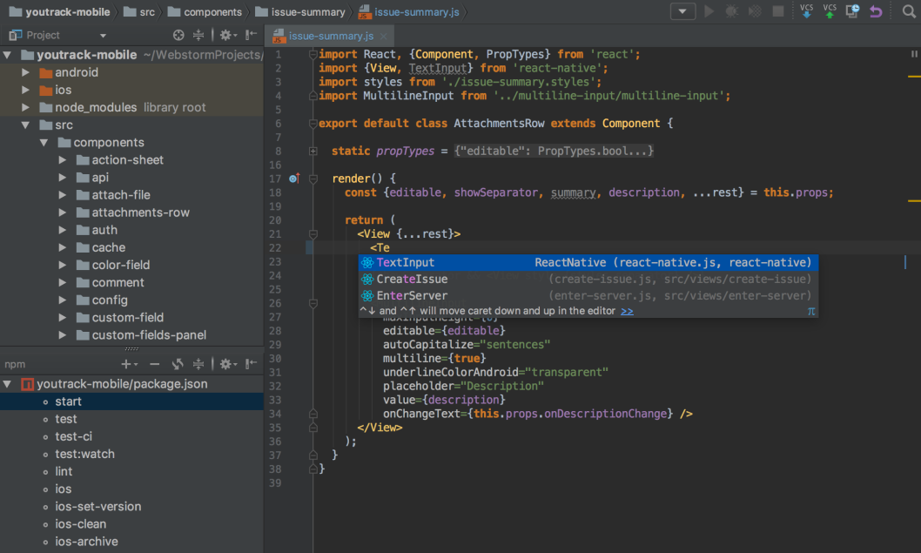
Компетентности като очаквани резултати от обучението:
Използва редактори и средства за разработка на уеб сайт;
Използва готови шаблони и форми;
Обяснява и спазва различните типове права и лицензи по отношение на използваните шаблони.

Slide 3
Задача

Slide 4
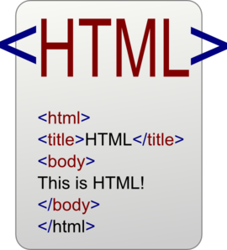
HTML редактори и приставки
Създаването и редактирането на уеб страници, базирани на езика HTML, може да се извърши чрез HTML редактори и HTML приставки.
HTML редакторите са предназначени за създаване на уеб страници. Въпреки че уеб страниците, базирани на HTML, могат да бъдат написани с всеки текстов редактор.
HTML редакторите предлагат удобство и допълнителна функционалност, например структуриране на кода, възможност за тестване на страницата в различни браузъри и при различни разделителни способности, форматиране на съдържанието или добавяне на мултимедийни файлове само с влачене.

Slide 5
Видове HTML редактори
А) Графични HTML редактори - изградени на базата на принципа WYSIWYG (What You See Is What You Get - Това, което виждате, е това, което получавате) и предоставят възможност на автора да вижда в реално време резултата от своите действия. Някои редактори притежават собствена интерпретираща среда, други асоциират външни уеб клиенти за интерпретация на HTML кода.
Графичните HTML редактори се делят на:
редактори с визуализиране на кода, които показват изглед на интерфейса на приложението с възможност за редактиране на кода, изглед за предварителен преглед на страницата и смесен изглед.
редактори без визуализиране на кода - този тип редактори из­ползват Drag and Drop технология за изграждане на структурата на страницата, вмъкване на мултимедийно съдържание и добавя­не на менюта и хипервръзки.

Slide 6
WYSIWYG редактори - уеб приложения:
Google Sites Site123.com
Webnode Squarespace
Weebly Jimdo
Wix WordPress.com
Simplesite Drupal

Slide 7
WYSIWYG редактори - самостоятелни инсталационни програми:
Amaya openElement
KompoZer SeaMonkey
RocketCake WebSite X5
CoffeeCup Dreamweaver
Mobirise Google Web Designer

Slide 8
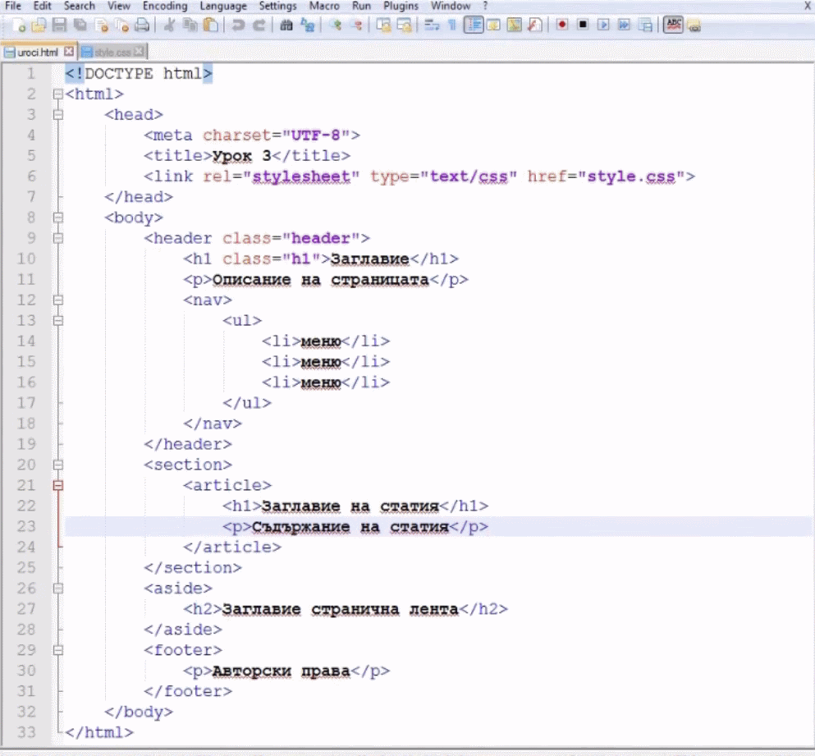
Б) Текстови HTML редактори са редактори, в които HTML кодът се пише в явен текст.
Notepad Repl.it
Notepad++ Komodo Edit
Sublime Text CoffeeCup
MS Visual Studio Eclipse
NetBeans Aptana Studio 3

Slide 9
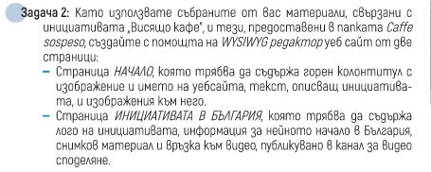
Задача

Slide 10
HTML шаблони
HTML шаблони (templates) представляват предварително изработен модел на уеб страница, който може да се използва многократно за създаване на множество страници със сходна визия.
Шаблоните от този вид обикновено съдържат следната структура:
горен колонтитул;
съдържателна част (текст, изображения, видео и др.);
менюта и информационни панели;
долен колонтитул.
Използването на WYSIWYG редактор и HTML шаблон гарантира бързото и ефективно създаване на уеб сайтове и не изисква писане на HTML код. Това ги превръща в предпочитан инструмент за създаване на уеб сайтове.

Slide 11
Авторски права и лицензи при използване на HTML редактори и шаблони
Авторите защитават правата върху произведенията си с определен лиценз.
Криейтив Комънс (Creative Commons) - превод от анг. Творчески общности е набор от стандартните лицензи, които определят права за ползване на дигитални ресурси.
Конкретните права и лицензи, свързани с използването на даден HTML шаблон, най-често са описани в отделна секция, наречена Правила и условия (Terms & Conditions) или Условия за ползване (Terms of Service). Те представляват правно споразумение между автора на HTML шаблона като доставчик на услуга и нейния ползвател.

Slide 12
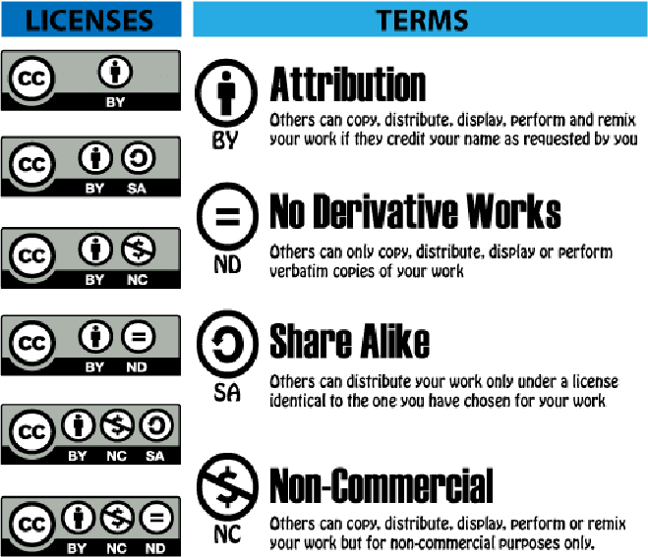

Slide 14
Задача:

Slide 15
Въпроси и упражнения

Slide 16
Източник:

